Slide 1
システムプログラミング 第１０回
情報工学科 篠埜 功

Slide 2
今回の内容
プロセス（続き）
execveシステムコール
現在のプロセスを、引数に与えられたファイル（実行形式ファイルあるいはシェルスクリプト等の実行可能なファイル）を受け取り、現在のプログラムをそれで置き換える（変身）。
forkシステムコールによって子プロセスの生成後、子プロセスがexecveシステムコールによって新しいプログラムを読み込むというのが典型的な使い方(fork-exec)。
execveシステムコールを使って定義されたいくつかのライブラリ関数があり、自分の使い方あった、便利がよい関数を用いればよい。以下ではこれらをまとめてexecシステムコールと呼ぶこととする。

Slide 3
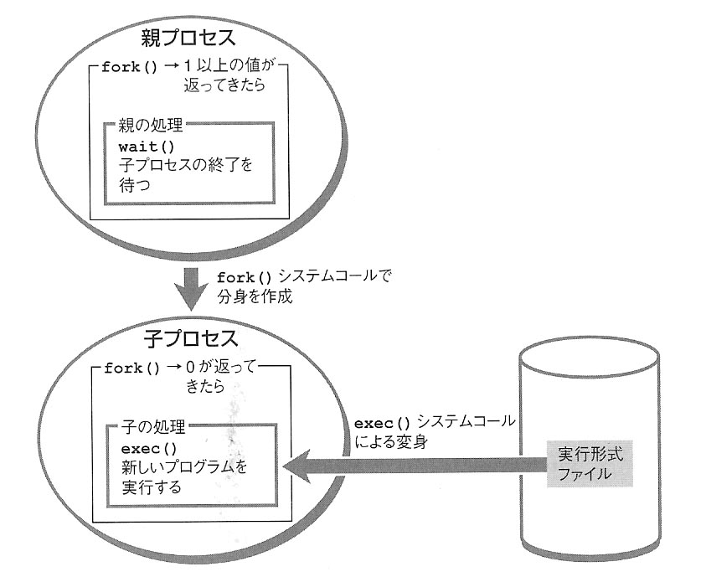
実行形式ファイルに格納されているプログラムを別プロセスで実行したい場合は、forkで子プロセスを作り、子プロセスでexecシステムコールを用いる。これをfork-execという。

Slide 4
例（打ち込んで確認）
#include <sys/types.h>
#include <unistd.h>
#include <sys/wait.h>
#include <stdlib.h>
#include <stdio.h>
int main (void) {
int pid, status;
char * argv [2] = {"/bin/ps", NULL};
if ((pid = fork()) == 0) {
execv("/bin/ps", argv);
} else if (pid >= 1) {
wait (&status);
} else {
perror ("fork");
exit(1);
}
exit (0);
}
子プロセスでpsコマンドを実行する例

Slide 5
waitシステムコール
子プロセス生成後，親プロセスはwait()を呼んで子プロセスの終了を待つ。
子プロセスが終了すると、waitシステムコールにより、子プロセス用のプロセステーブルのエントリ、プロセスIDが消され、それらが再利用可能な状態になる。
子プロセスが終了した後、親プロセスがwaitシステムコールを呼ばなかった場合は、子プロセスはゾンビ状態となる。親プロセスが終了したらinitプロセスが親になり、initプロセスがwaitシステムコールを呼び出す（のでゾンビ状態ではなくなり、プロセスが終了する）。
子プロセスの終了ステータス情報を得るため，引数にint型へのポインタを渡す。

Slide 6
ゾンビプロセス（打ち込んで確認）
#include <unistd.h>
#include <sys/wait.h>
#include <stdio.h>
#include <stdlib.h>
int main (void) {
int pid;
int status;
if ((pid = fork()) == 0) {
} else if (pid >= 1) {
sleep (5);
wait (&status);
} else {
perror ("fork");
exit(1);
}
exit (0);
}
このプログラムを実行し、5秒以内にCtrl-zでsuspendする。そのときにpsコマンドを実行すると、以下のように、<defunct>と書かれたプロセスがあるはずである。これがゾンビプロセスである。
19570 pts/0 00:00:00 a.out
19571 pts/0 00:00:00 a.out <defunct>

Slide 7
例：コマンドの引数に与えられたプログラムを実行（打ち込んで確認）
#include <unistd.h>
#include <stdio.h>
#include <stdlib.h>
int main (int argc, char * argv []) {
if (argc < 2) {
fprintf (stderr,
"Usage: %s command [option]\n",
argv[0]);
exit(1);
}
if (execv (argv[1], &argv[1]) == -1) {
perror ("execv");
exit(1);
}
return 0; /* ここには来ない */
}
$ ./a.out /bin/ps –ef
のようにして実行する。
この場合、
$ /bin/ps –ef
と打ったのと同じ結果が表示される。

Slide 8
簡易shell（打ち込んで確認）
#include <stdio.h>
#include <sys/wait.h>
#include <unistd.h>
#include <stdlib.h>
#define ARG_NUMBER 16
#define PARAM_SIZE 128
int getcomln (char * argvline[]) {
int i,j,k;
char linebuf [ARG_NUMBER *
PARAM_SIZE];
for (i=0;
(linebuf [i] = getchar()) != EOF;
i++) {
if (linebuf[i] == '\n') {
linebuf[i] = '\0';
break;
}
}
if (linebuf[i] == EOF) return EOF;
for (i=j=k=0;
(argvline[i][j] = linebuf[k]) != '\0';
j++, k++) {
switch (argvline[i][j]) {
case ' ':
if (j>0) {
argvline[i][j] = '\0';
i++;
}
j=-1;
}
}
argvline[i][j] = '\0';
if (i==0 && j==0) return 0;
else return i+1;
}

Slide 9
簡易shellの続き
int main (void) {
int argcline, i, pid, status;
char * argvline [ARG_NUMBER];
char line [ARG_NUMBER] [PARAM_SIZE];
for (i=0; i<ARG_NUMBER; i++)
argvline[i] = line[i];
while (printf ("> "),
(argcline = getcomln (argvline)) != EOF) {
if (argcline == 0) continue;
if ((pid = fork()) == 0) {
argvline [argcline] = NULL;
if (execvp (argvline[0], argvline) == -1) {
perror ("execvp");
exit(1);
}
}
else if (pid >= 1) wait (&status);
else {
perror ("fork");
exit(1);
}
}
putchar ('\n');
exit(0);
}

Slide 10
演習課題
tcsh等のシェルでexitと打つとシェルが終了する。exitはシェルの内部コマンドである。
さきほどの簡易シェルに、exit（シェルの内部コマンド）を追加せよ。配列argvlineの最初の要素がexitという文字列を指しているかどうかで判定すればよい。
文字列の比較にはstrcmpを用いよ。使い方は man strcmp で調べればよい。
tcsh等のシェルのexitコマンドは引数を取ることができ、それによって終了statusを指定できるが、この課題では終了statusは気にしないこととする。
exitによってシェル自体を終了させるので、シェルの内部コマンドとして実装するのが自然である。

Slide 11
cd
cdコマンドはshellの内部コマンドである。
cdコマンドによって、shell自体のディレクトリが変更されなければならないので、cdは外部コマンドとしては実装できない。
cdコマンドが入力されたときは、shell本体において、chdirシステムコールを呼び出す。
配列argvlineの最初の要素がcdという文字列を指しているかどうかでcdコマンドかどうかの判定をすればよい。
chdirの使い方は、
$ man –s2 chdir で確認。

Slide 12
レポート課題４
さきほどの簡易shellに、cdコマンドをシェルの内部コマンドとして追加せよ。
引数無しの場合はホームディレクトリに移動。
引数１つの場合は、その引数で指定されたディレクトリへ移動。
それ以外の場合は、cdコマンドの使い方を表示（メッセージは、tcshなどにおけるcdの使い方の表示を参考にして、自分で適当に作成）。
ディレクトリ移動後は、他の通常のコマンドと同様、プロンプト表示に戻る。

Slide 13
レポートの提出方法
□ 下記のファイルを作成し、提出
kadai4.c, kadai4.txt
□ 提出方法
システムプログラミング講義用の課題提出用フォルダ内にあるkadai4というフォルダの中に自分の学籍番号を名前とするフォルダを作成し、その中に上記ファイルを置く。kadai4.txt内に学籍番号、氏名、日付、および作成したプログラムの簡単な説明を記載する。
□ 提出期限
12月22日の講義開始時間まで。締め切り後に提出した場合、成績への反映を保証しない。

Slide 14
補足
ホームディレクトリは、getenvライブラリ関数で取得できる。
getenv(“HOME”)の返り値として、
”/home/sit/sasano”(私の場合)
のような文字列（charへのポインタ型）が得られる。
cdコマンドで引数がない場合は、それをchdirの引数に与えれればよい。
（レポート課題としては、ホームディレクトリの文字列を直書きでもOKとする。）

